Slide 1
神经网络算法

Slide 2
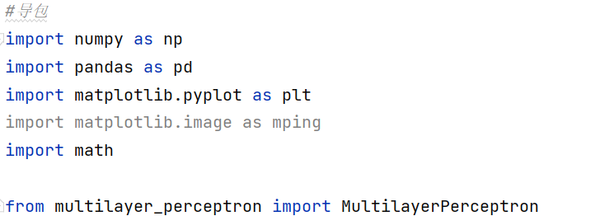
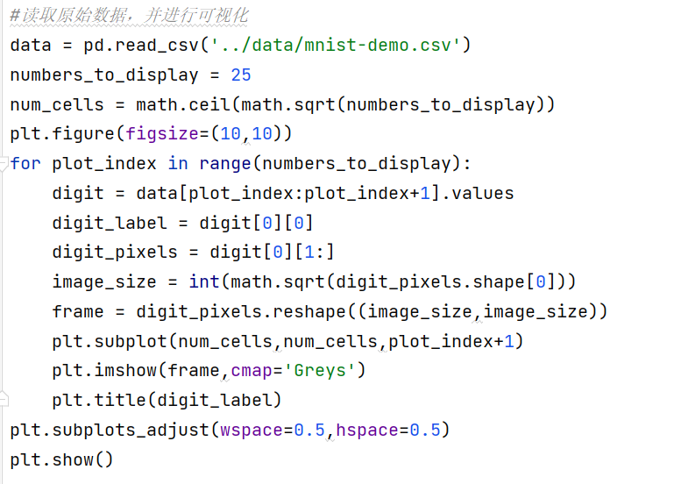
参考代码1：
导入程序用到的包
导入数据集

Slide 3
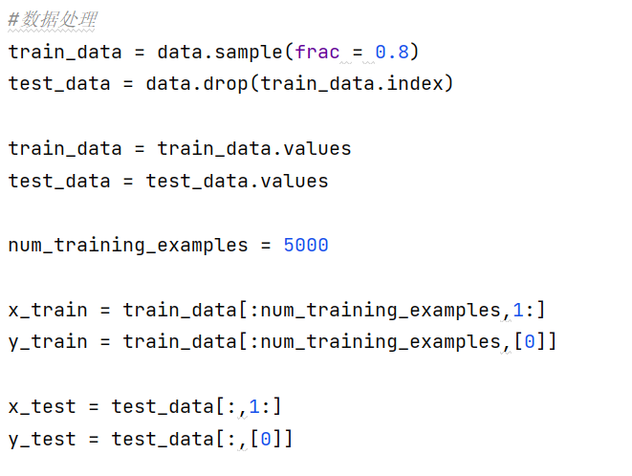
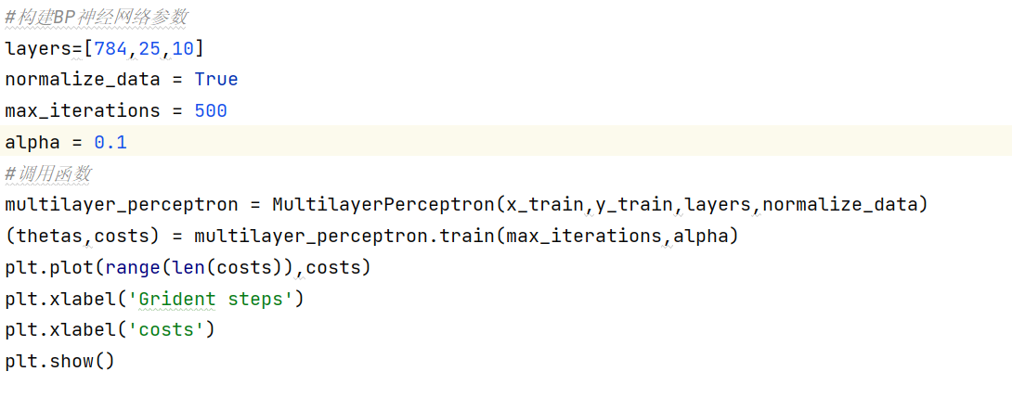
参考代码2
数据预处理
构建BP参数并调用神经网络

Slide 4
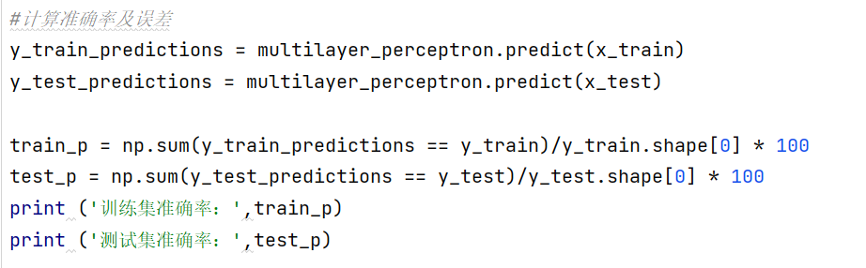
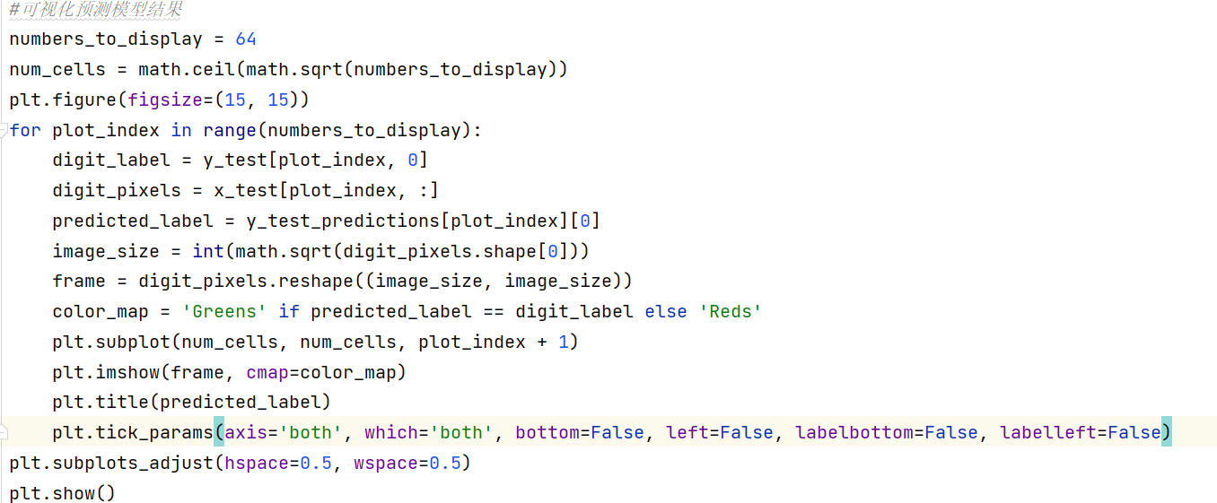
参考代码3
计算准确率及误差
可视化预测模型结果

